Slide 1
Доступная среда для людей с инвалидностью в Московской области

Slide 2
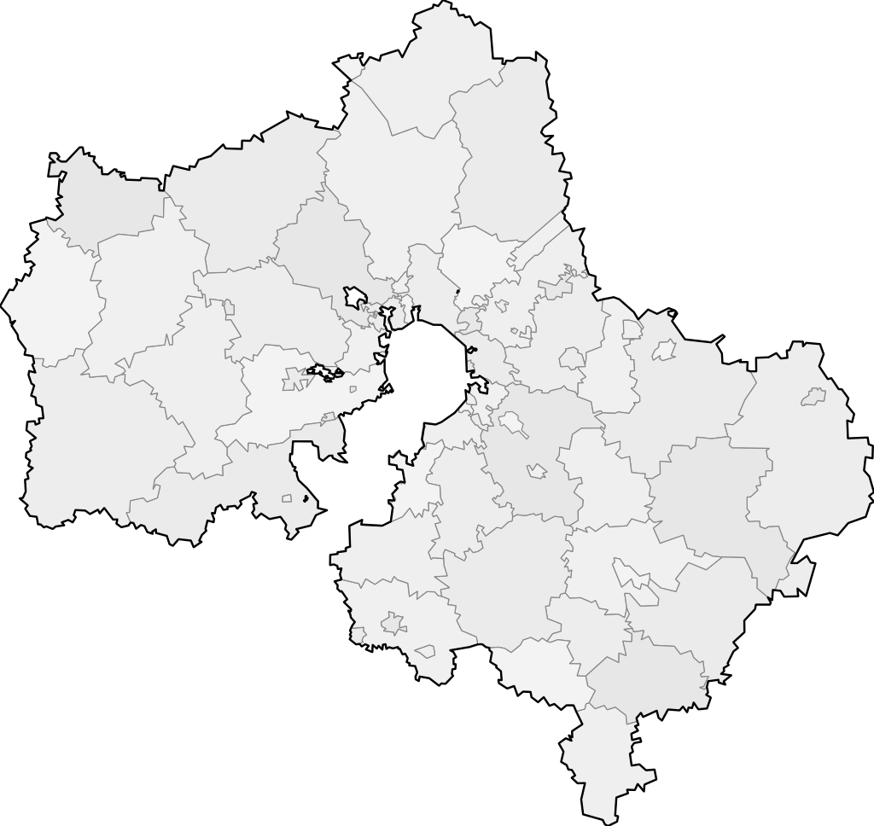
2
В Московской области проживает 7 687 647* человек
(*по состоянию на 01.01.2020)
Взрослых
418 709
Детей
25 475
ВСЕГО 444 184 инвалидов
Мужчины
Женщины
Мальчики
Девочки
179 687 чел.
239 022 чел.
14 942 чел.
10 533 чел.

Slide 3
Подпрограмма «Доступная среда»
3
 | Федеральный показатель | Показатель Московской области
2020 год | 66,8 % | 72,8 %
2019 год | 58,8 % | 66,4 %
2018 год | 54 % | 64 %
651,5 млн. руб.
63,5 млн. руб. федеральная субсидия
553,6 млн. руб.
17 млн. руб. федеральная субсидия
551,8 млн. руб.
14,5 млн. руб. федеральная субсидия
(2018 год)
(2019 год)
(2020 год)

Slide 4
Подпрограмма «Доступная среда»
4
2020 год – 551,8млн. руб.
МО (млн. руб.)
РФ (млн. руб.)
Бюджет (млн. руб.)
Школы 64,3 14,5
Минобр | 196,6
Минсоц (ЦЗ) | 99,3
Минздрав | 53,6
Минкультуры | 20,6
Минспорт | 8,2

Slide 5
Маршрутоориентированный подход
5
Было
Стало
Объектоориентированный
Маршрутоориентированный
Что делалось?
Адаптировались приоритетные объекты социальной сферы
Что делается?
Создаем доступное пространство:
Жилые дома
Подъезды и дворы
Тротуары, переходы, остановки
Объекты сферы быта и услуг

Slide 6
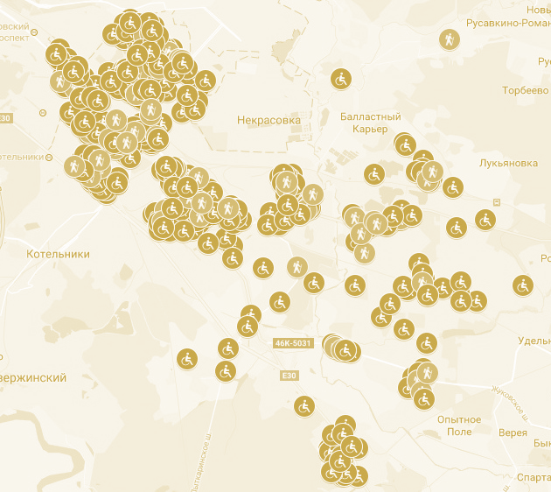
Маршрутоориентированный подход
6
20%
от общего числа
инвалидов
Люберцы
Одинцово
Сергиев-Посад Раменское
Адаптированы объекты
Определены территории
Составлены маршруты
Сформирована команда

Slide 7
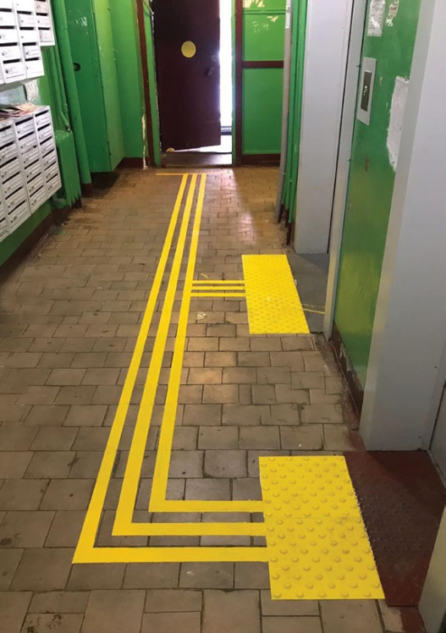
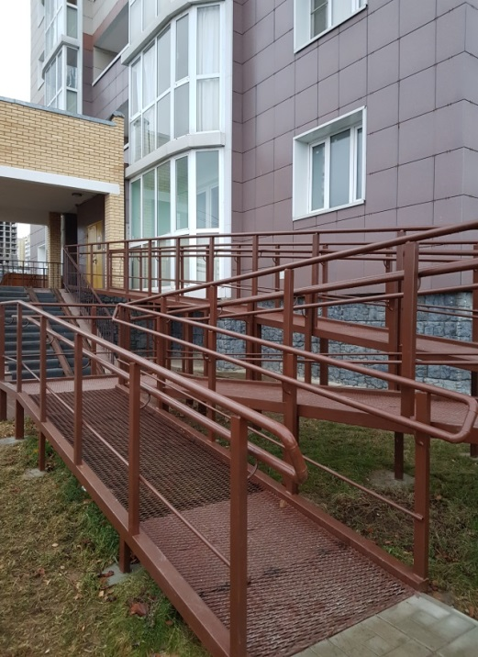
Маршрутоориентированный подход 2017-2019 годы
7
Доступные маршруты для 5016 инвалидов и детей-инвалидов
Адаптировано:
более 1500 подъездов
более 1010 дворовых территорий
562 социальных объекта
1394 объекта ДТИ
УСПЕШНОСТЬ ПРОЕКТА:
Индивидуальный подход
Использование имеющихся ресурсов
Эффективная работа команды

Slide 8
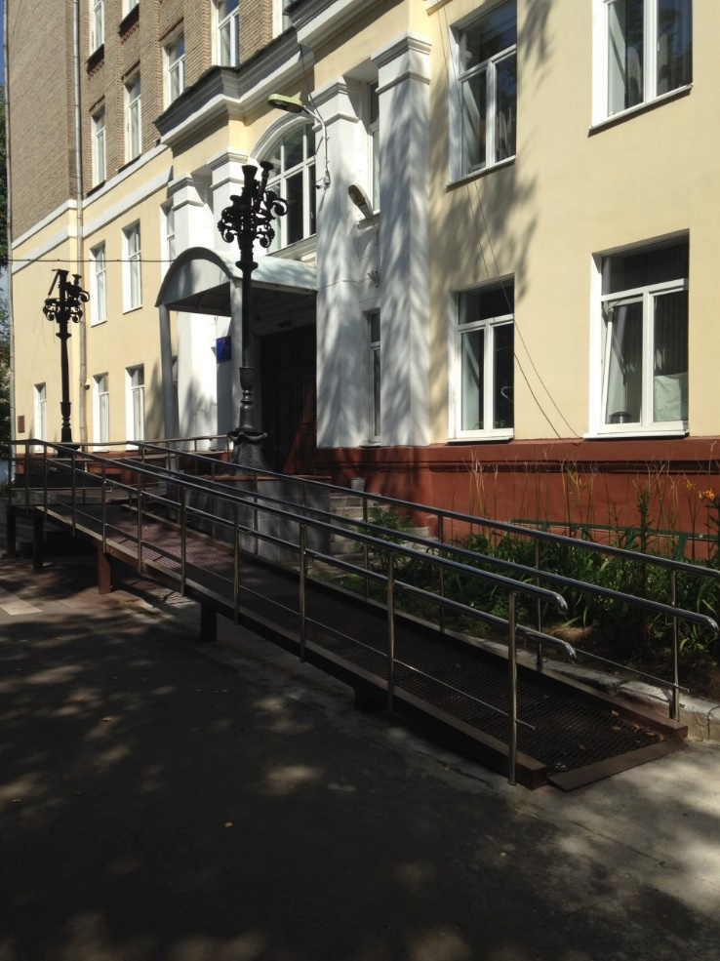
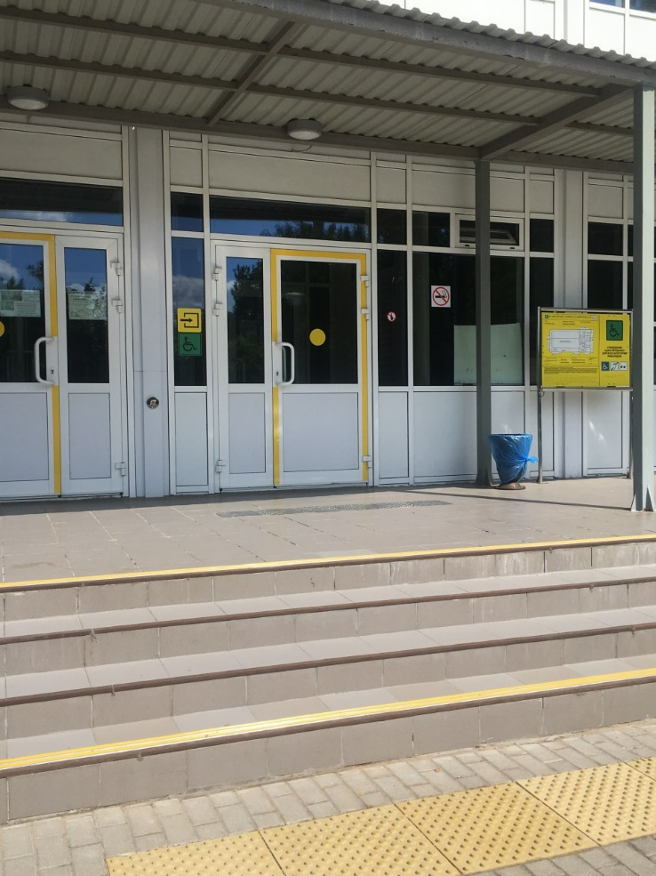
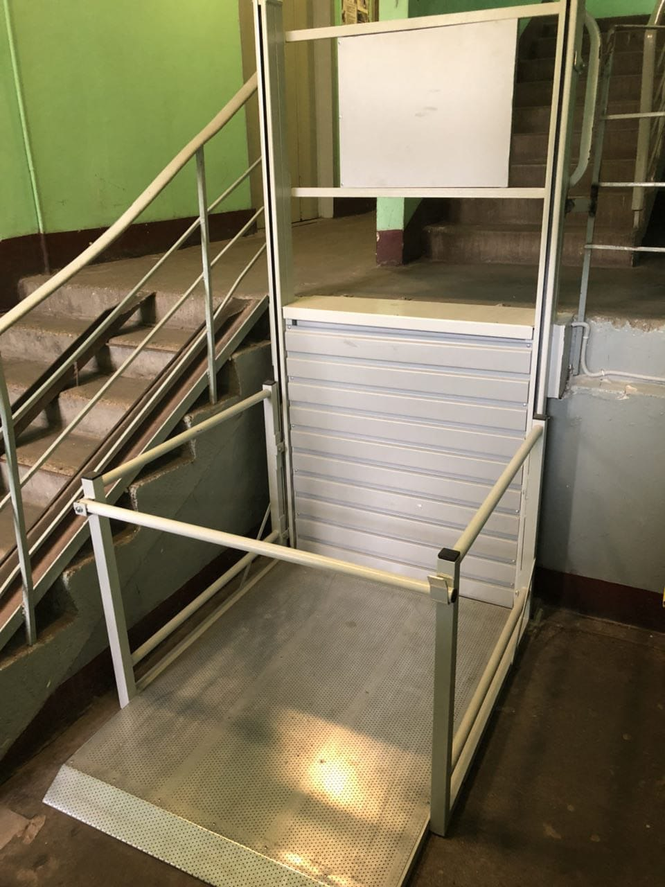
Маршрутоориентированный подход
8
Доступные объекты

